Slide 1
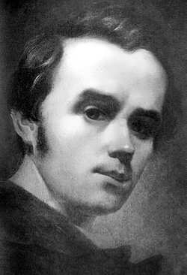
Драмататургія
Тараса Григоровича Шевченка.

Slide 2
Т.Шевченко – син народу
Т. Г. Шевченко — центральна постать українського літературного процесу XIX ст. Його творчість мала вирішальне значення в становленні й розвитку нової української літератури, утвердивши в ній загальнолюдські демократичні цінності та піднісши її до рівня передових літератур світу. У своїй поезії Шевченко звернувся до тем, проблем та ідей (соціальних, політичних, філософських, історичних, художніх), які до нього ще не порушувалися в українській літературі або порушувалися надто несміливо й соціально обмежено. Збагачуючи українську літературу новими життєвими темами й ідеями, Шевченко став новатором і в пошуках нових художніх форм та засобів. Автор «Кобзаря» виробляв і утверджував нове художнє мислення. Його роль в історії української літератури більша, ніж роль Пушкіна в російській, Міцкевича — в польській літературі. Його значення в розвитку передової вітчизняної суспільної думки, соціальної і національної свідомості народу не менше, ніж в історії поезії.

Slide 3
Драматургічна спадщина поета.
Тарас Шевченко впродовж усього свого життя цікавився багатьма жанрами літератури, в тому числі драмою, хоча його драматургічна спадщина вичерпується однією завершеною п'єсою „Назар Стодоля" (1843), уривком з третьої дії російсько­мовної історичної драми чи трагедії „Никита Гай­дай" (1841) та незнайденою чи ненаписаною драмою „Слепая красавица". Незважаючи на це, Шевченкова драматургія є значущою в контексті його ху­дожньої творчости.
Геніяльний поет мав яскраво виражене відчуття драматурга – навіть незначна побутова сценка могла викликати в нього бажан­ня написати драматичний твір. „Щоденник" зафіксував його вра­ження „о побоище, происшедшем между будущим тестем и буду­щим зятем", з чого можна „вы­кроить водевиль [...] для здешней публики". Майбутній твір уже мав назву „Свадебный подарок, или Недошитая кофта" (первісно: „Приданое, или Недошитая коф­та"), однак так і не з'явився дру­ком.
На основі інформації з листа Т. Шевченка до Г. Квітки-Основ'яненка від 8 грудня 1841 р. серед драматичних творів дослідники чомусь вміщають і „Песню ка­раульного у тюрьмы" (1841). До­слідники вважають, що вона була з незнайденої мелодрами „Невеста", і часто ототожнюють її із драмою „Никита Гайдай". „Пес­ня" нагадує початок баладної чи казкової історії про старого воєводу та його нещасну дружину, написаної у дусі поем-казок О. Пушкіна, а сам текст власне є переспівом поезії А. Міцкевича „Чати".
Драматичними творами зазвичай не вважають­ся Шевченкові ліро-епічні поеми з виразними дра­матичними елементами. Серед них „Слепая" (1842), „Відьма" (1847), друга частина поеми [„Марина"] („Неначе цвяшок, в серце вбитий...", 1848) та [„Сот­ник"] („У Оглаві... Чи по знаку.", 1849), які цілком можна вважати драматичними поемами". Такі твори, як „Відьма" та [„Сотник"] лише подекуди „розбавлено" авторськими ліричними відступами, а їхні основні частини побудовано як повноцінні драматичні твори. У [„Сотнику"] Шевченко постійно чергує поетичні та прозові фор­ми драматичних діалогів та моно­логів, використовуючи такий неодмінний драматургічний при­йом, як ремарка. Додержано й принципу „невтручання" у зміст твору – лише початок та за­кінчення містять авторські оцін­ки. За З. Гузарем, у [„Сотнику"] органічно переплетено ознаки ліро-епічної поеми, поеми дра­матичної і драми-мініатюри. Ав­тор цієї статті писав, що жанр [„Сотника"] можна визначити як сцену-притчу.

Slide 4
“Назар Стодоля”
У п'єсі «Назар Стодоля» автор висміює заможну козацьку старшину, засуджує соціальну несправедливість, викриває фальш, лицемірство, брехливість старшини, яку уособлює Хома Кичатий. Цей образ негативний, поданий він у реалістично викривальному плані. Основна мета його життя — багатство. Щоб досягти цього, він готовий на все, не цурається жодних заходів. Брехню, коли вона вигідна, Хома вважає звичайним явищем. Тому він говорить одне, а робить інше. Хома сам говорить: «Женись не на чорних бровах, не на карих очах, а на хуторах і млинах, так і будеш чоловіком, а не дурнем». На кохання Хома дивиться як на щось незначне, несерйозне. Дочку сприймає як засіб збагачення. Мріючи досягти полковницького пірнача, порушує слово, дане перед смертю дружині, вдається до погроз, до сили, тільки б видати Галю за старого полковника. Тарас Шевченко майстерно змалював образ Хоми Кичатого, висміявши його основну мету, прагнення до багатства, до грошей. І це прагнення в нього таке сильне, що Хома, будучи батьком Галі, перетворюється на її жорстокого ворога, ката. Така ж брехлива й підступна ключниця сотника Стеха. Вона теж з усього намагається мати вигоду. Сказавши Галі, що чекають старостів від Назара, хоча знала, що це не так, випрошує у дівчини дозволу піти на вечорниці в її байбараці. Назар і Гнат, плануючи втечу Галі, домовляються зробити це за допомогою Стехи, але добре знають, що їй треба дати червінець чи два. Лицемірно поводиться Стеха і в останній сцені. Привівши Хому і його челядь до корчми, де сховалися Галя й Назар, вона глузливо називає дівчину полковницею. А потім впадає біля Галі, промовляючи: «Ох, моя пташечко, моя лебідочко! Чи я ж знала, що так станеться?» Припадаючи до дівчини, Стеха не забуває нагадати Хомі про свою любов. П'єсою «Назар Стодоля» Т. Шевченко сатирично висміяв негативні людські якості: хитрість, користолюбство, нікчемність, змалювавши підлабузників, безчесних панів, егоїстичних власників.

Slide 5
“ Відьма”- звинувачувальний акт гнобительському ладові!
Відьма» - це звинувачувальний акт тодішньому гнобильському ладові, що довів до такого стану жінку-матір:
…Жаль і страх!
В свитині латаній дрижала
Якась людина…
…Се не мара.
Моя се мати і сестра,
Моя се відьма, щоб ви зали.
Кожна жінка-жертва для поета - рідна. Він плаче її гіркими слізьми, мучить- її нестерпними муками. Поеми Шевченка кличуть до помсти над тими, хто поганив жіночу честь, гідність, щастя. Згадаймо «Катерину», трагедію юної покритки, збезчещеної паничем-офіцером. Дівчина занапастила свою долю, знеславила себе і батьків, а тепер свій «гріх» Мусить спокутувати. Серце її ціпеніє від болю, кров холоне в жилах, коли вона чує прокляття рідної мінері, яка «як ягідку, як пташечку кохала ростила» свою доню. У словах нещасної матері злилися гіркий гнів і щира любов до своєї дитини, болючі прокляття і ніжна материнська ласка. Ми бачимо, як Катерина, немов та чайка-небога, скиглить, плаче над своєю дитиною і власною гіркою долею. І найшовши коханого, вона уклінно просить не цуратися її, готова принести себе у жертву - бути йому наймичкою:
Покинь мене, забудь мене,
Та не кидай сина.

Slide 6
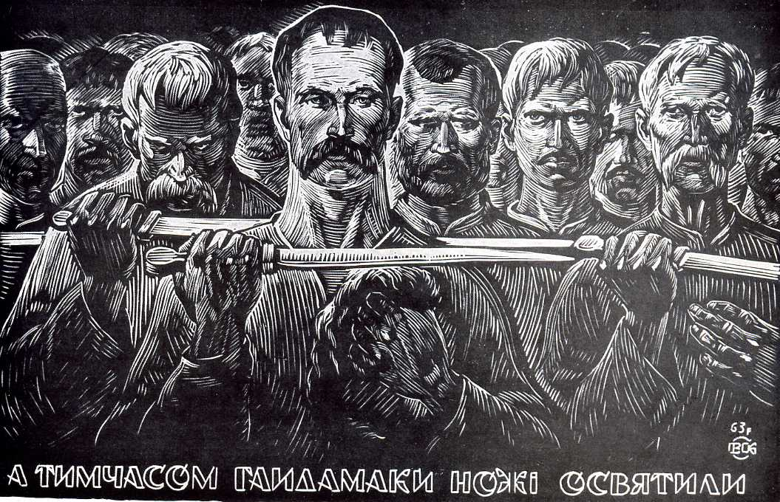
“ Гайдамаки”-історико-героїчна поема.
А ТИМЧАСОМ ГАЙДАМАКИ НОЖІ ОСВЯТИЛИ…
Гайдамаки — історико-героїчна поема Шевченка. Вступ до «Гайдамак», датований 7 квітням 1841 року, поет написав після завершення твору. Автограф невідомий.
Розділ поеми «Галайда» вперше надруковано в альманасі «Ластівка» (СПБ, 1841). «Гайдамаки» вперше опубліковано з незначними цензурними купюрами окремим виданням 1841 року у Петербурзі. В першодруку цей твір мав присвяту рос. «Василию Ивановичу Григоровичу, на память 22-го апреля 1838 года».
В наступні роки автор далі працював над текстом. Збереглося два друковані примірники твору з власноручними виправленнями Шевченка та з відновленням окремих рядків, вилучених цензурою: перший — у книзі «Чигиринський Кобзар і Гайдамаки», другий — у «Кобзарі» 1860 (Обидва примірники — в інституті літератури імені Тараса Григоровича Шевченка Академії Наук Української Радянської Соціалістичної Республіки). Масштабність охоплення важливих подій, велика кількість дійових осіб і драматичних картин надають твору характеру епопеї.
Основним джерелом «Гайдамаків» була усна народна творчість (пісні, перекази і легенди). Про це говорив сам поет. Він знав також історичні праці українських, російських та польських авторів про Коліївщину — народне повстання 1768 року на Правобережній Україні.

Slide 7
“НИКИТА ГАЙДАЙ”
Украйна милая моя!
Моя Украина родная!
Ее широкие поля,
Ее высокие курганы,
Святая прадедов земля!
Люблю тебя, моя Украйна:
Твои зеленые дубровы,
Твои шелковые луга,
Днепра крутые берега,
Люблю я вас любовью новой,
Любовью крепкою. И ты,
Украины образ несравненный,
Люблю тебя, в тебе одной
Я всю Украйну обожаю.
Очевидною є й „драматургічність" композиції поеми „Гайдамаки" (1839-1841), частина од­ного з розділів якої – „Свято в Чигирині" – написана як драма.
Виразні елементи драми має й містерія „Великий льох" (1845), в якій С. Смаль-Стоцький поба­чив „форму народнього вертепу". За Ю. Івакіним, у структурі „Великого льоху" своєрідно переплетені „гротескова неймовірність зображуваного, участь надприродних сил у подіях твору, алегоричність персонажів або ситуацій, драматизована [курсив наш.– В. L] форма діа­логів тощо".
Драматургічним зацікавленням Шевченка сприяло і його оточення, зокрема, український ком­позитор, оперний співак С. Гулак-Артемовський та журналіст, фейлетоніст і театральний критик О. Елькан, який „частенько свої переклади п'єс на російську мову примощував на сцені Александринського театру".
Одним із перших власне драматичних творів Кобзаря треба вважати історичну драму „Никита Гайдай", яку Шевченко в листі до Квітки-Основ'яненка від 8 грудня 1841 р. назвав трагедією. Задум твору датують 1838 р., коли Шевченко був звільнений з-під кріпацтва і гніту „темно­го, брудного горища ширяєвської майстерні". На підставі Шевченкової фрази зі згадувано­го листа до Г. Квітки-Основ' яненка : „Це, бачте, пісня з моєї драми „Невеста", що я писав до вас, трагедія „Никита Гайдай". Я перемайстрував її в драму". В. Шубравський уважав, що історичну драму „Никита Гайдай" Шевченко переробив у мелодраму в прозі „Невеста". Од­нак її зміст стосувався часів геть­манства І. Виговського: це був „образец неподражаемого неудав­шегося Основьяненку искусства передавать местным русским язы­ком быт Украины с полнейшим со­блюдением оборотов родной речи и народного характера действующих лиц"¹⁴. Інші вчені (П. Рулін) ствер­джували, що „Никита Гайдай" і „Невеста" – одмінні одна від одної речі".
Цікаві спостереження стосовно драм „Никита Гайдай" та „Невес­та" свого часу подав Д. Антонович. Вказуючи на нелогічність того, що опублікований уривок називався „Никита Гайдай", він зазначав: , ,...коли ми уважно прочитаємо ури­вок із драми „Никита Гайдай" [...], то помітимо, що цей уривок дуже проречистий, що в ньому якраз фігурує наречена („невеста") Ми­кити Гайдая, шлюб якої відкладається через якісь інтриги, та що, очевидно, коло цього моменту і за­в'язується трагічний вузол. Отже, назва „Невес­та" більше відповідає змістові драми, ніж назва за іменем головного героя". Це, однак, недостатньо переконливе судження, адже, за А. Козачковсь­ким, „Невеста" була п'єсою про часи І. Виговсько­го, тоді як „Никита Гайдай" розповідає про гетьманування Б. Хмельницького.

Slide 8
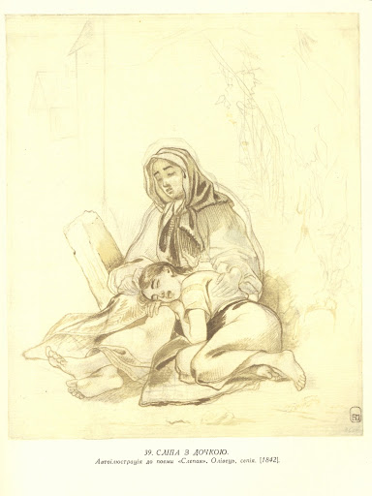
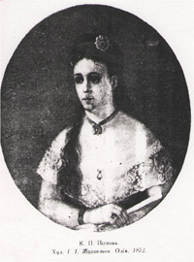
“ СЛЕПАЯ”
_{«Кого, рыдая, призову я}
_{Делить тоску, печаль мою,}
_{В чужом краю кому, тоскуя,}
_{Родную песню пропою?}
_{Угасну, бедный, я в неволе...}
_{Тоску мою, печаль мою}
_{О прежней воле, прежней доле}
_{Немым стенам передаю.}
_{О, если б стон моей печали}
_{И звук заржавленных цепей,}
_{Святые ветры, вы домчали}
_{На лоно родины моей}
_{И в мирной куще повторили,}
_{Где мой отец и мать моя}
_{Меня лелеяли, любили!}
_{А братья! Грешная семья,}
_{Иноплеменникам за злато}
_{От стад, елея и вина}
_{Родного продали вы брата,}
_{Как на заклание овна.}
_{О Боже, Боже Иудеи,}
_{Благий Творителю земли,}
_{Не наказуй родных злодеев,}
_{А мне смиренне пошли!»}

Slide 9
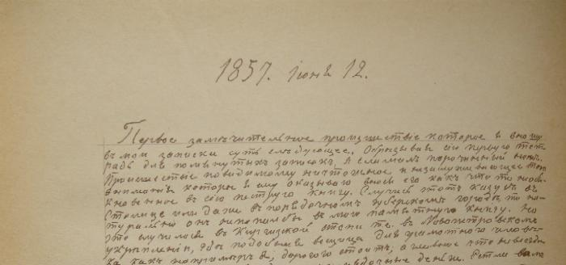
“Щоденник” драматичний твір
У п’ятому томі академічного зібрання творів Шевченка вміщено: щоденник 1857 — 1858 рр.; автобіографію 1860 р. та автобіографічний лист до редактора журналу «Народное чтение»; звернення до передплатників першого видання поеми «Гайдамаки» 1841 р. «Панове субскрибенти!»; літературно-критичні та театральні статті (післямова до окремого видання поеми «Гайдамаки» 1841 р.; проспект серії офортів «Живописная Украина», повідомлення про її видання, тексти під офортами; передмова до нездійсненого видання «Кобзаря» 1847 р.; «Бенефис г-жи Пиуновой, января 21, 1858 года»); археологічні нотатки; «Букварь южнорусский»; записи народної творчості.
Текст «Букваря южнорусского» подається фототипічним способом, що дає можливість зберегти авторську своєрідність організації матеріалу, авторське графічне оформлення тексту, та друкується за сучасною орфографією — критично встановлений текст.
У розділі «Записи народної творчості» зібрано всі відомі на сьогодні фольклорні записи, зроблені Шевченком або на його прохання іншими особами переважно в його робочих альбомах» (Відділ рукописів Інституту літератури ім. Т. Г. Шевченка НАН України, ф. 1, № 106 — 109). Введено кілька записів за публікаціями, про які є свідчення, що вони здійснені за Шевченковими записами, нині невідомими. Розділ доповнено досі не друкованими записами з альбомів № 107, 108.

Slide 10
“Марина”-доля кріпачки.
Уривок з “Марини “
«…Неначе цвяшок, в серце вбитий, Оцю Марину я ношу. Давно б списать несамовиту, Так що ж? Сказали б, що брешу, Що на панів, бачиш, сердитий, То все такеє і пишу Про їх собачії звичаї... Сказали б просто — дурень лає За те, що сам крепак, Неодукований сіряк. Неправда! Єй-богу, не лаю: Мені не жаль, що я не пан, А жаль мені, і жаль великий, На просвіщенних християн. »
Твір написано восени 1848-го, у роки заслання на Косаралі. Доля кріпачки Марини пекучим болем озвалась у серці поета. Поема продовжує і розвиває так звану "жіночу тему" у творчості Шевченка. І звучить своєрідним зачином, провідною думкою усієї його творчості. Співчуття людині що придушена й поневолена. Вже на початку твору автор знаходить влучне порівняння. Невдовзі воно стане афористичним. Епілог до поеми "Марина" ніби слово сповіді. Серце відкриває найсокровеніше і найболючіше. Історія Марини постає пекучим виливом гіркої правди. Він правду ту бачив, знав, і вона лягла на серце поета тягарем болю. Написання твору - ніби зойк, одкровення, вивільнення від тяжкої ноші переживань.

Slide 11
“Сотник”
«Сидить сотник на причiлку Та думку гадає, А Настуся по садочку Пташкою лiтає. То посидить коло його, Руку поцiлує, То усами страшенними Сивими пустує, - Ну, звичайне, як дитина Пестує старого. А старому не до того: Iншого якогось, Грiховного пестування Старе тiло просить!.. I пальцями старий сотник Настусинi коси, Мов двi гадини великi, Докупи сплiтає, То розплете та круг шиї Тричi обмотає!.. А вона, моя голубка, Нiчого не знає. Мов кошеня на припiчку З старим котом грає...»
“

Slide 12
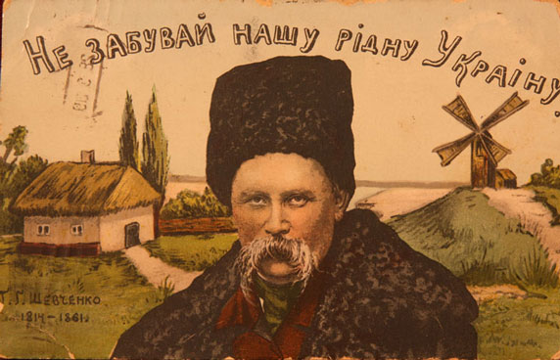
“Великий Льох”
...Не смійтеся, чужі люде! Церков-домовина Розвалиться... і з-під неї Встане Україна...
Великий льох - один з найвизначніших творів поета історіософського змісту й націософського спрямування. В оригінальній, новаторській художній формі Шевченко втілює свою філософсько-поетичну концепцію історії України, головно зламного її етапу - злуки з Москвою та фатальних для нації політичних, соціальних, соціопсихологічних вислідів цього акту. У "Великому льосі" висловлено провіденційні уявлення поета про майбутнє Краю, віру в пробудження українського народу, його духовне відродження, здобуття незалежності та розбудову національної держави. Царизм у поемi не тiльки жорстоко пригнiчує украïнський народ, але й цинiчно смiється над його iсторичним минулим. Автор ненавидить не тiльки царя, а i козацьку старшину, помiщикiв - усiх визискувачiв свого народу. Тому, очевидно, Великим льохом, називає Україну.

Slide 13
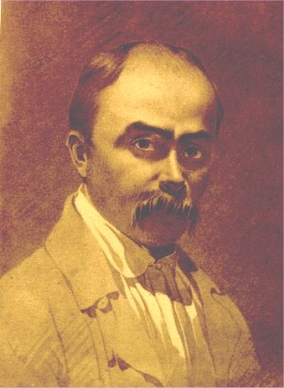
Поет української нації!
Шевченко мав непересічні знання із старої і нової історії, прекрасно орієнтувався у живописі, знав і глибоко розумів класичну музику. Все це відбивалося у лексиці його творів, особливо ост. періоду життя — після заслання. Звертаючись до бібл. та антич. сюжетів, поет використовує назви відповід. кра’їн, міст, річок, народів і под. (Віфлієм, Іудея, Голгофа, Сіракузи, Колізей, Тібр, Скіфія), імена реальних людей, богів старогрец. і рим. пантеонів, міфіч. істот (Декій, Нерон, Алкід, Венера, Юпітер, Зевс, Пріап, Фавн, Медуза, Кіпріда), слова на означення етногр. і екзот, реалій (гіменей, гінекей, єлей, легіони, віссон, смоква, бурнус) і под. Ця лексика доповнюється новотворами Т. Шевченка оцінного типу, створеними за церковнослов’ян. зразком: злозачаті, худосильний, довготерпеливий, медоточивий, злототканий, вбогодухий і под. Вона ж є основою образів, які входять у структуру віршів філос. спрямування: про роль митця у сусп-ві, про значення пророчого слова, про майбутнє України тощо. У цей же період поет сміливо використовує абстр. лексику старослов’ян. походження: суєта, чудеса, беззаконіє, криводушіє, правда-мста, скорбь, печаль та ін. Творчість Ш. — особливе явище як в історії укр. л-ри, духовної культури взагалі, так і літ. мови. Розвинувши у своїй поезії важливі сусп. ідеї — рівності й братерства суверенних народів, створення гуманного сусп-ва, в якому розкриваються найкращі людські якості, привернувши увагу народу України до сучасного й минулого своєї батьківщини, поет майстерно втілив їх у худож. текстах. Максимально залучаючи до літ. мови багатства нар. мови, він увів у мовно-літ. практику абстр. лексику — новотвори, церковнослов’янізми, інтернаціоналізми. Завдяки творчості Ш. укр. мова постала перед світом як одна з розвинених літ. мов.

Slide 14
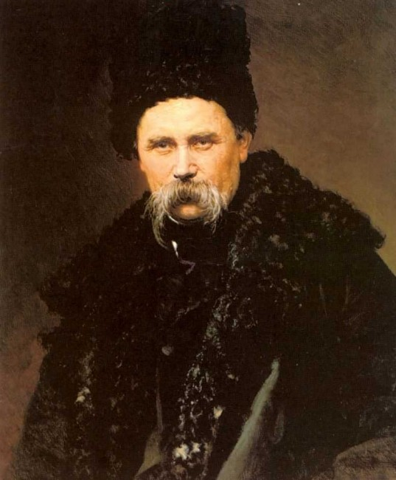
Тарас Григорович Шевченко-Великий син України!
Любов Тараса Шевченка до України, Своєї Батьківщини була безмежна. Він писав твори про Україну. Всі проблеми які були актуальні в 19 ст. для нас українців залишились актуальними і зараз. В Шевченка стільки характеристик, що можна бачити паралелі із сучасною добою. Шевченкова творчість - це підручник життя. Дає нам знати, що погано, а що добре; ким не треба бути, а ким треба. Тарас Григорович Шевченко - глибока людина, яка хотіла бачити людей із середини, зрозуміти їхню сутність, зрозуміти кращий шлях життя, а не той що був тоді в Україні. Тарас Григорович хотів дати нам кращий шлях і він це зробив своїми віршами, творами, картинами. Великий геній нам дав жагу, жагу до життя, патріотичний дух, просвіченну душу, людську душу.

Slide 15
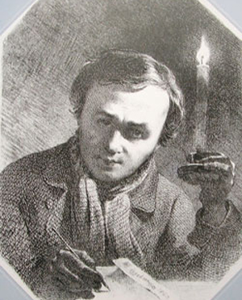
Як умру, то поховайте
Мене на могилі
Серед степу широкого
На Вкраїні милій,
Щоб лани широкополі,
І Дніпро, і кручі
Було видно, було чути,
Як реве ревучий.
Як понесе з України
У синєє море
Кров ворожу... отойді я
І лани і гори —
Все покину, і полину
До самого Бога
Молитися... а до того
Я не знаю Бога.
Поховайте та вставайте,
Кайдани порвіте
І вражою злою кров’ю
Волю окропіте.
І мене в сем’ї великій,
В сем’ї вольній, новій,
Не забудьте пом’янути
Незлим тихим словом.
Підготувала
учениця 9 класу
Дорощук Соломія.
Тарас Григорович Шевченко

